Slide 1
Функции

Slide 2
Функция
именованная группа операторов, позволяющая выполнять некоторую поцедуру многократно
может быть описана указанием имени и входящих аргументов
предотвращает программирование методом copy/paste

Slide 3
Функции функции:
максимизация многократности использования кода
процедурная декомпозиция
минимизация избыточности

Slide 4

Встроенные функции

Slide 5

Формат написания новой функции
def func_name(arg1, … , argN): operators
…
return value

Slide 6
Разбор формата:
def это оператор, функции не существует, пока он не будет выполнен
любая функция это объект, имя функции – ссылка на объект
аргументы передаются по ссылкам
в общем случае аргументы передаются по позиции
необязательный оператор return заканчивает выполнение функции и возвращает некий результат
функция всегда возвращает объект, если return отсутствует или вызывается без операнда, то функция вернёт объект типа None

Slide 7
«Правильное» произведение

Slide 8
Динамическая типизация и полиморфизм

Slide 9
Сортировка списка рандомом

Slide 10
ДЗ: равномерное распределение текста с ограничением кол-ва символов в строке

Slide 11
Область видимости (scope)
Определённый участок кода, на котором переменная определена и доступна для использования.
В Python область видимости определяется оператором def:
Переменные, объявленные внутри def, могут быть видны и использованы только внутри этого def
Имена переменных, объявленных внутри def, не конфликтуют с именами переменных, объявленных за пределами данного def
x = 2020 #глобальная область видимости
def func():
x = 3030 #локальная область видимости

Slide 12
Глобальный или локальный?
Все переменные, объявленные на верхнем уровне файла, то есть не входящие ни в один def, являются глобальными для этого файла
Все переменные, объявленные внутри некоторого def, являются локальными для этого def
Переменные включения списка и переменные исключений локализируются
Каждый вызов функции создаёт новую локальную область видимости

Slide 13
Операторы global и nonlocal
global ≉ nonlocal
global указывает на то, что функция собирается изменить некоторую глобальную переменную
nonlocal указывает на то, что вложенная функция собирается получить доступ к некоторой локальной переменной из функции верхнего уровня

Slide 14
Замыкания
def maker(n):
def action(x):
return x ** n
return action
f = maker(2)
Теперь при вызове функции f с любым аргументом, результат будет вычислен как квадрат этого аргумента, то есть переменная n, была замкнута внутри функции action.

Slide 15
Аргументы функции
Аргументы передаются с помощью автоматического присваивания объектов локальным переменным (то есть «по ссылке»)
Присваивание новых значений именам аргументов никак не затрагивает вызывающий код
Модификация аргумента внутри функции может влиять на объект (и вызывающий код), если этот объект изменяемый

Slide 16
Формы сопоставления аргументов функции
Объявление | Вызов
def func(arg) | func(value), func(arg=value)
def func(arg = value) | func(), func(another_value)
def func(*args) | func(*list)
def func(**kwargs) | func(**dictionary)
def func(arg, *args, **kwargs) | func(value, *list, **dictionary)

Slide 17
Аргументы

Slide 18
Хорошая функция
Общается с «внешним миром» как можно меньше
Не меняет значения параметров, если от неё этого не ожидают
Имеет собственную логическую зону ответственности
Относительно мала
Имеет осмысленное имя (а в идеальном мире ещё и docstring)

Slide 19
Функциональное программирование I: Рекурсия

Slide 20
Бинарный поиск

Slide 21
ДЗ: сумма элементов вложенных списков

Slide 22
Функциональное программирование II: lambda

Slide 23
Сортировка словаря по значению

Slide 24
Функциональное программирование III: map, filter, reduce

Slide 25
Web – базовые инструменты

Slide 26
HTML - Hyper Text Markup Language
Тэг – синтаксическая единица html.
<h1>Tag</h1>
Тэги могут иметь атрибуты.
<a href="/tags/">Tags</a>

Slide 27
Базовая структура страницы html
<!DOCTYPE html>
<html>
<head>
<title>Simple page</title>
</head>
<body>
<p>A very primitive web page</p>
</body>
</html>

Slide 28
Тэги для работы с текстом
Вывод – p, h1-h6
Форматирование – b, strong, i, strike, u

Slide 29
Списки
<ul>
<li>one</li>
<li>two</li>
</ul>
<ol>
<li>banana</li>
<li>apple</li>
</ol>

Slide 30
Ссылки
<a href="http://www.w3schools.com">
W3C School
</a>

Slide 31
Изображения
<img src="photo_2020-04-30_14-01-37.jpg" width="960" height="1280"
alt="Cat in a bag"/>

Slide 32
Таблицы
<table>
<tr>
<td>Row 1, cell 1</td>
<td>Row 1, cell 2</td>
<td>Row 1, cell 3</td>
</tr>
<tr>
<td>Row 2, cell 1</td>
<td>Row 2, cell 2</td>
<td>Row 2, cell 3</td>
</tr>
</table>

Slide 33
Формы – наборы тэгов, используемые для получения данных от пользователя
<form action="processForm()" method="post">
<p>Name:</p>
<p><input type="text" name="name" value="Your name"></p>
<p>Comments: </p>
<p><textarea name="comments" rows="5" cols="20">Your comments</textarea></p>
<p>Are you:</p>
<p><input type="radio" name="areyou" value="male"> Male</p>
<p><input type="radio" name="areyou" value="female"> Female</p>
<p><input type="submit"></p>
</form>

Slide 34
CSS - Cascading Style Sheets
Прямо в тэге:
<p style="color: red"></p>
В тэге head html документа:
<html>
<head>
<style>
p { color: red; }
a { color: blue; }
</style>
</head>
</html>
Во внешнем файле:
<html>
<head>
<link rel="stylesheet" href="style.css">
</head>
</html>

Slide 35
Синтаксис
body {
width: 15%;
height: 100px;
}
h1 {
font-size: 2em;
color: blue;
background-color: red;
}

Slide 36
Цвет
red
rgb(255,0,0)
rgb(100%,0%,0%)
#ff0000
#f00

Slide 37
Текст
font-family: arial, helvetica, serif;
font-size: 16px;
font-weight: bold;
font-style: italic;
text-decoration: underline;
text-transform: capitalize;
text-align: center;

Slide 38
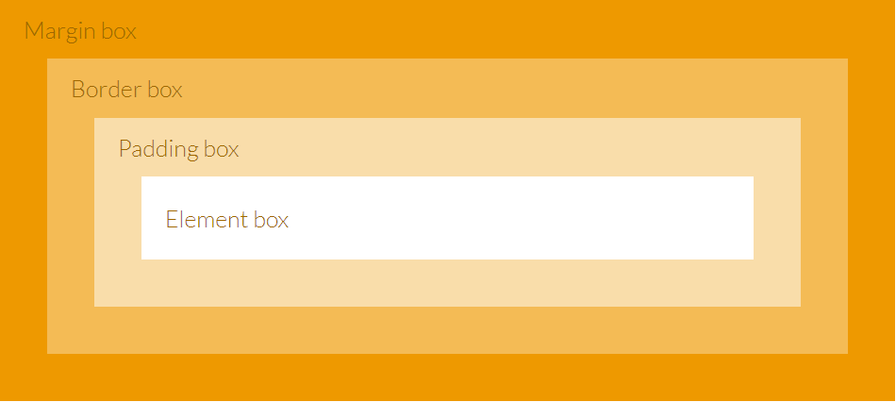
Границы элементов

Slide 39
Границы
margin: 15px;
padding-left: 3%;
border-style: solid;
border-width: 5px;
border-color: red;

Slide 40
Блочная разметка страницы

